Slide 1
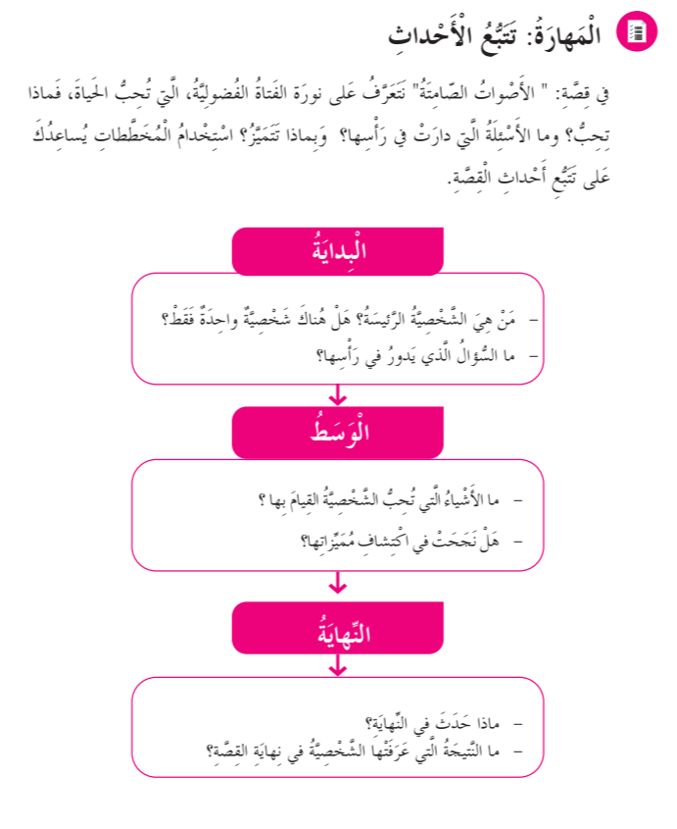





التهيئة

Slide 2

عنوان الدرس

Slide 3
الأهداف
أهداف الدرس :
1- يحدد المتعلم عناصر القصة .
2- يَشْرَح الْمُتعلِّم معنى كَلِمة إشارة.

Slide 4






عرض الدرس
هيا نحدد عناصر قصة
الأصوات الصامتة
المكان
المشكلة
الزمان
الحل
الشخصيات

Slide 5

عرض الدرس
الشخصيات

Slide 6
عرض الدرس
في أحد الأيام ، لعدم تحديد الوقت في القصة .
الزمان

Slide 7
عرض الدرس
البيت
المكان

Slide 8

عرض الدرس
اقرأ الفقرة وحدد المشكلة :
المشكلة

Slide 9

عرض الدرس
الحل

Slide 10

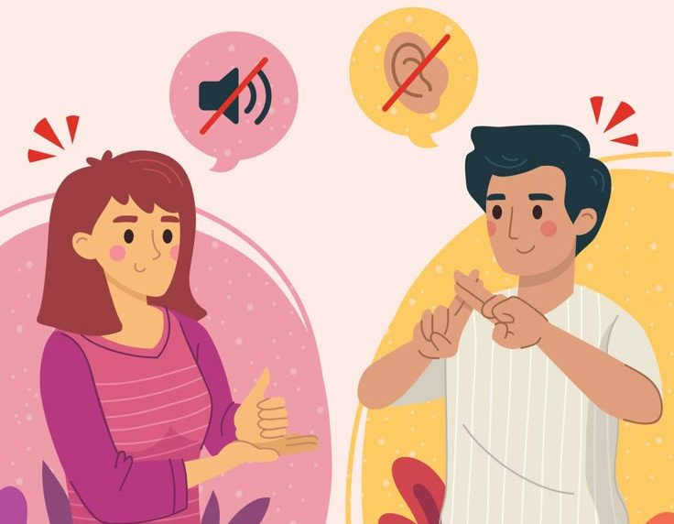
عرض الدرس
سَم الصور التالية :
ما المُشترك بينهما ؟
إشارة
لغة
المرور
إشارة

Slide 11
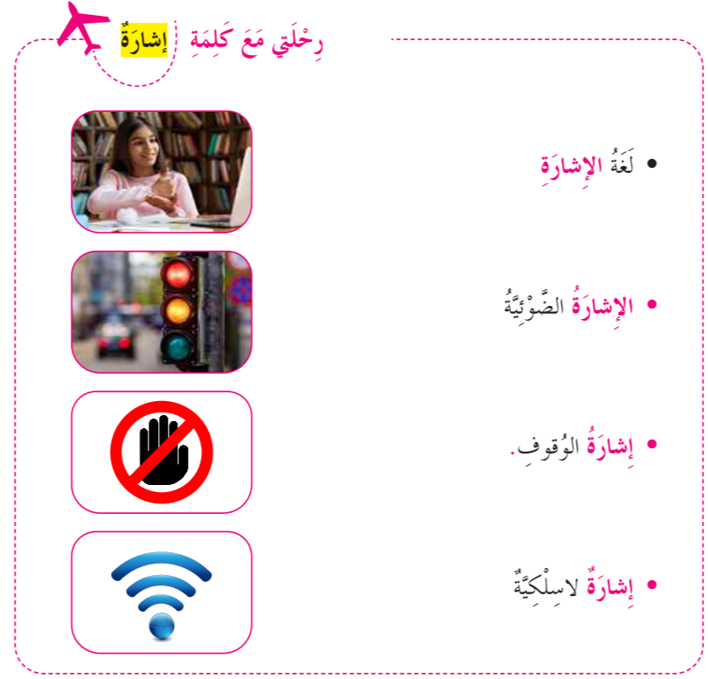
عرض الدرس

Slide 12
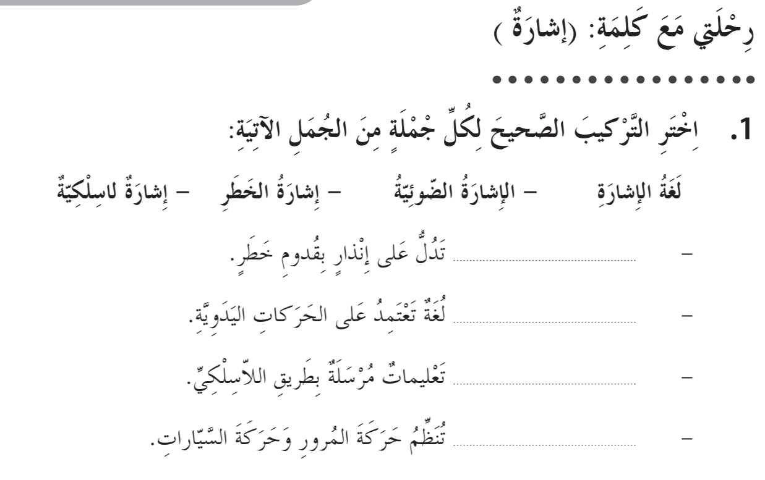
التقويم الختامي
إشارَةُ الْـخَطَـرَ
لُـغَـةُ الإِشارَةِ
إشارَةٌ لاسِلْكِيَّةٌ
الإشارَةُ الضَّوْئِيَّةُ

Slide 13
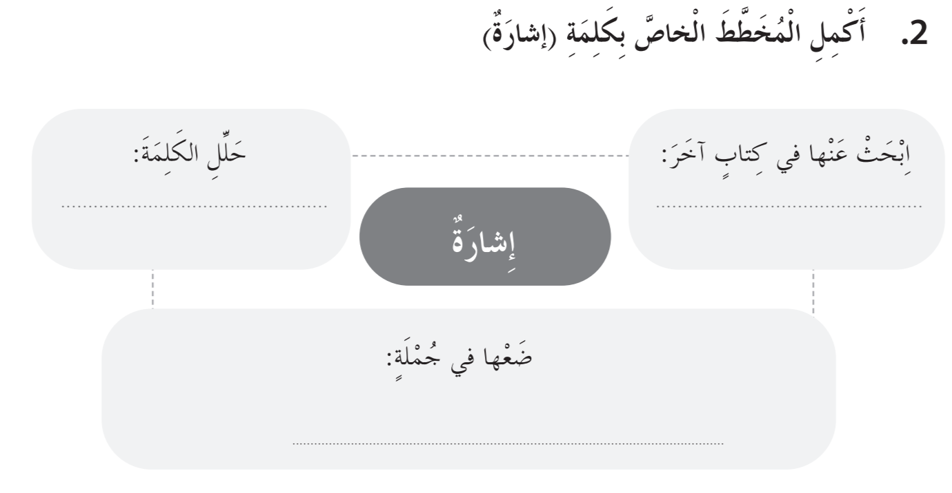
التقويم الختامي
إ / شا / رَ/ةٌ
الْإيـماء
تَعَلَّمتُ لغَة الإشارة .

